Slide 1
Отчет администрации
Кусинского сельского поселения о социально - экономическом развитии за 2020 год и перспективах на 2021 год.
Д. Кусино
10.02.2021

Slide 2
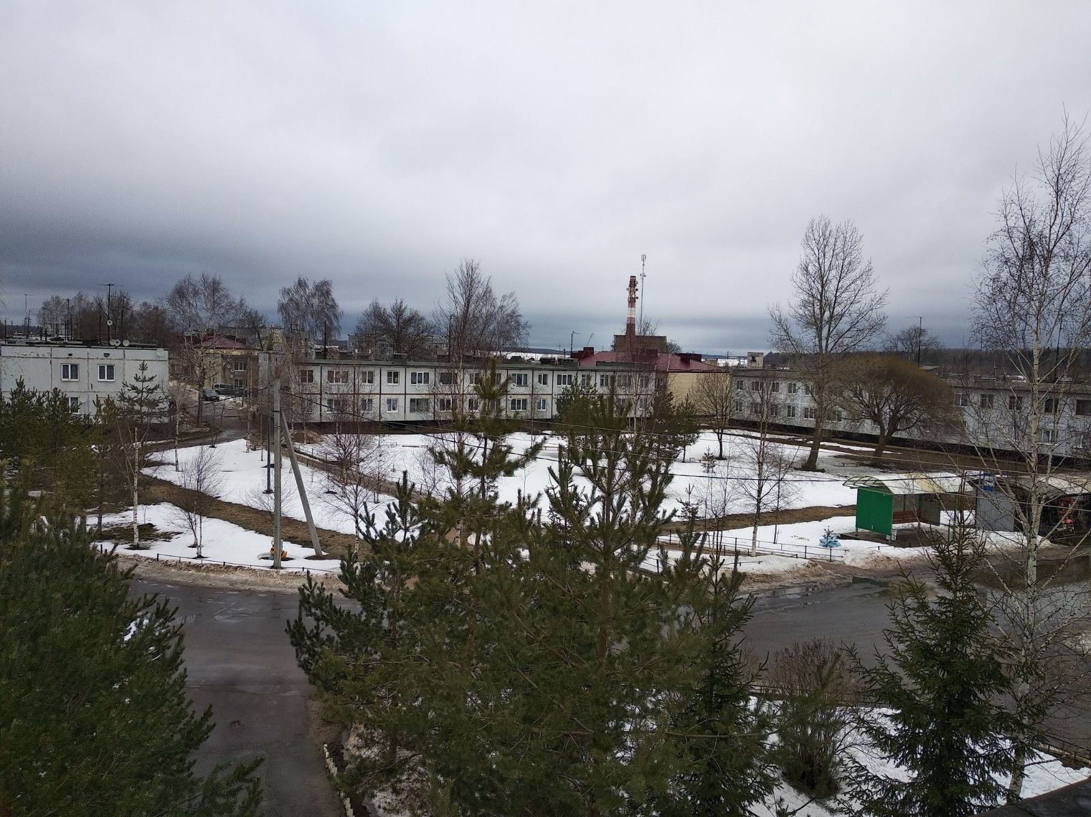
.
Административный центр – деревня Кусино
и девять населённых пунктов, в которых в общей сложности проживает 925 человек.

Slide 3
Численность населения в Кусинском сельском поселении 925 человек.
Кусино – 762
Ирса – 17
Посадниково – 15
Посадников Остров – 39
Берёзовик – 46
Мелехово – 10
Меневша – 4
Извоз – 3
Тигода – 1
Жарок – 10
Садоводства – 18

Slide 4
ОРГАНИЗАЦИИ, ПРЕДПРИЯТИЯ, УЧРЕЖДЕНИЯ
. На территории административного центра
д. Кусино находится одиннадцать организаций, в которых занято более 250 человек

Slide 5
БЮДЖЕТ 2020

Slide 6
ИСПОЛНЕНИЕ БЮДЖЕТА за 2020 год

Slide 7
Муниципальные программы В 2020 году были приняты и действовали12 программ, в рамках которых, было выполнено мероприятий на общую сумму 16296 тысяч рублей 1.«Повышение эффективности муниципального управления и снижение барьеров при предоставлении муниципальных услуг в муниципальном образовании Кусинское сельское поселение Киришского муниципального района Ленинградской области» 2. «Борьба с борщевиком Сосновского в муниципальном образовании Кусинское сельское поселение Киришского муниципального района Ленинградской области» 3. «Обеспечение устойчивого функционирования и развития коммунальной и инженерной инфраструктуры и повышение энергоэффективности в Кусинском сельском поселении» 4.«Обеспечение безопасности в Кусинском сельском поселении» 5.«Благоустройство и санитарное содержание территории Кусинского сельского поселения» 6. «Развитие автомобильных дорог в Кусинском сельском поселении» 7.«Обеспечение качественным жильем граждан на территории Кусинского сельского поселения» 8.«Стимулирование экономической активности в Кусинском сельском поселении» 9. «Развитие частей территории Кусинского сельского поселения» 10.«Развитие административного центра муниципального образования Кусинское сельское поселение Киришского муниципального района Ленинградской области» 11. «Развитие культуры в Кусинском сельском поселении» 12. «Развитие физической культуры и спорта в Кусинском сельском поселении»

Slide 8
В рамках Программы «Обеспечение качественным жильем граждан на территории Кусинского сельского поселения»
В 2020 г. в на улучшение жилищных условий состоит 14 семей (33 чел.), в том числе 8 семей подали документы на участие в программах на получение сертификата для приобретения жилья .

Slide 9
Развитие культуры и спорта в муниципальном образовании Кусинское сельское поселение
Финансирование культуры и спорта в 2020 году составило в общей сложности – 2108 тыс.рублей, в том числе на заработную плату, свет, тепло, аренду помещения, связь и прочие расходы.
В сельской библиотеке зарегистрировано 220 читателей, за год приобретено 169 новых книг, выписано – 32 единицы газет и журналов, за год было 1868 посещений.
Работниками Кусинского сельского дома культуры за 2020 год было проведено всего порядка семидесяти мероприятий, в том числе в онлайн формате.

Slide 10
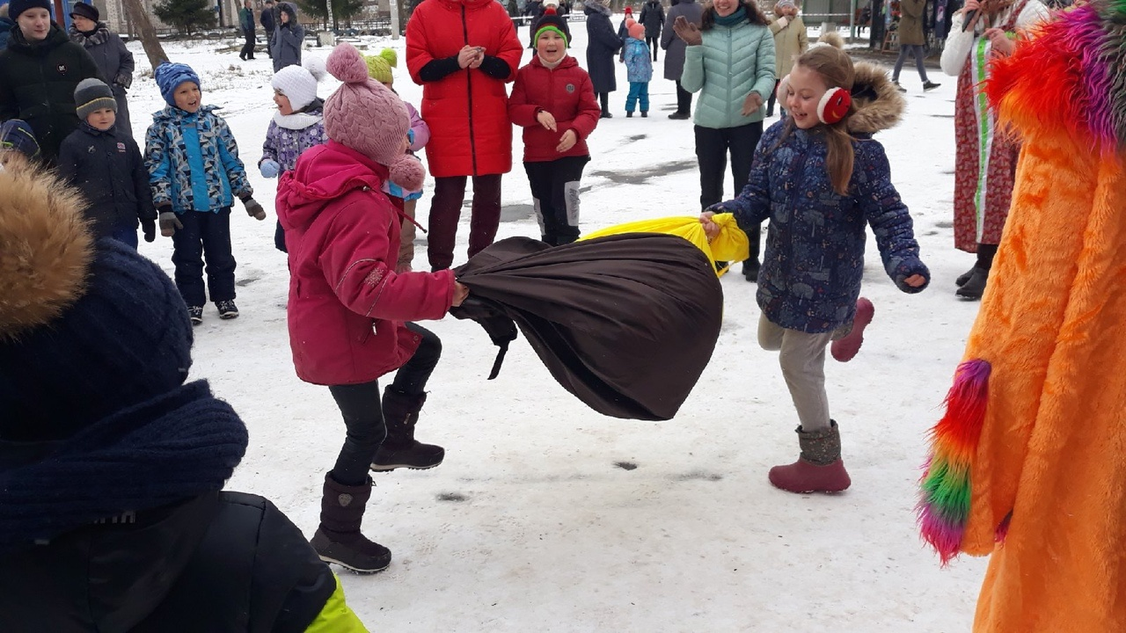
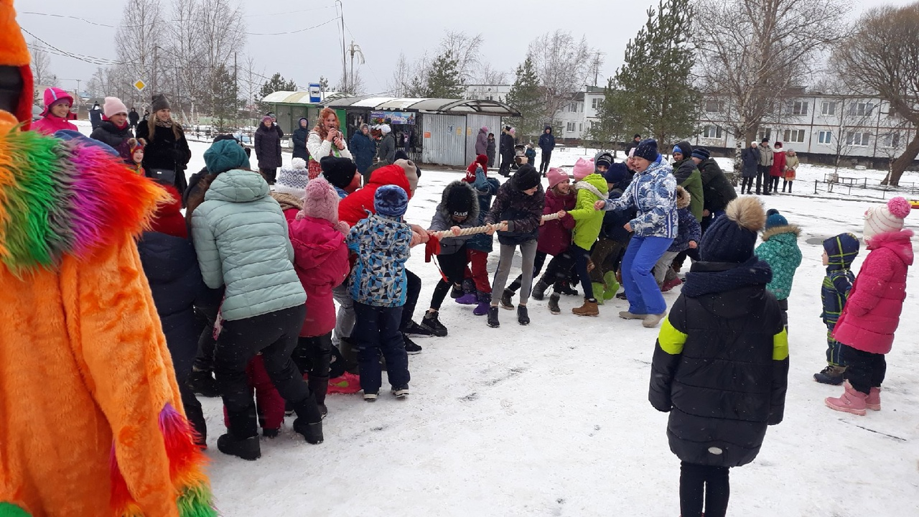
Масленица

Slide 11
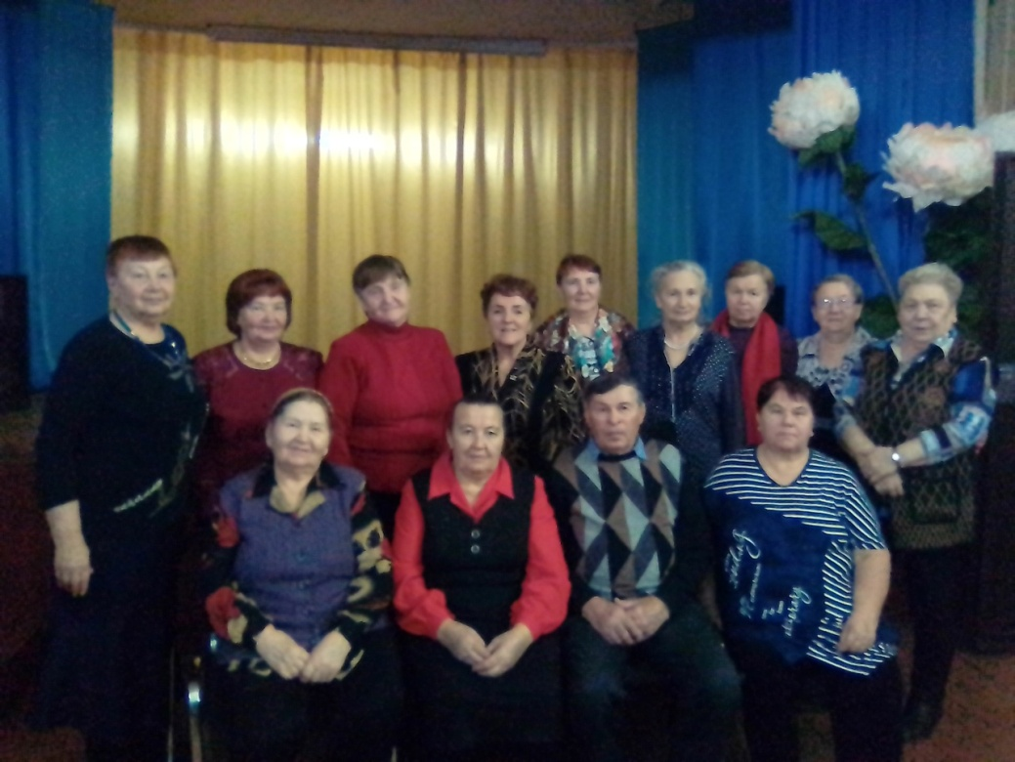
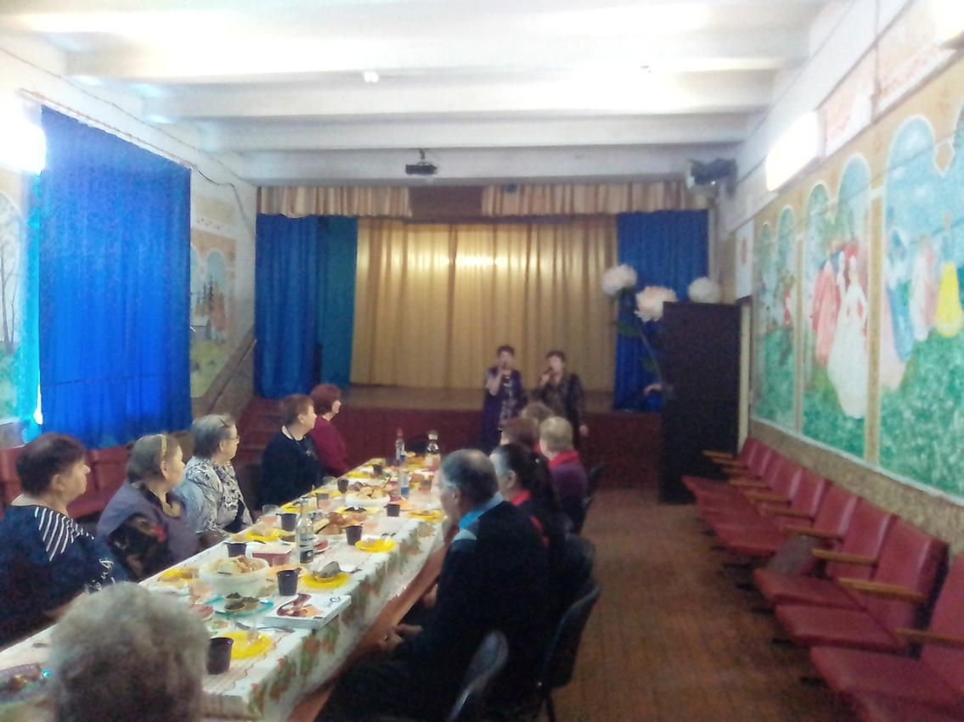
В кругу друзей.

Slide 12
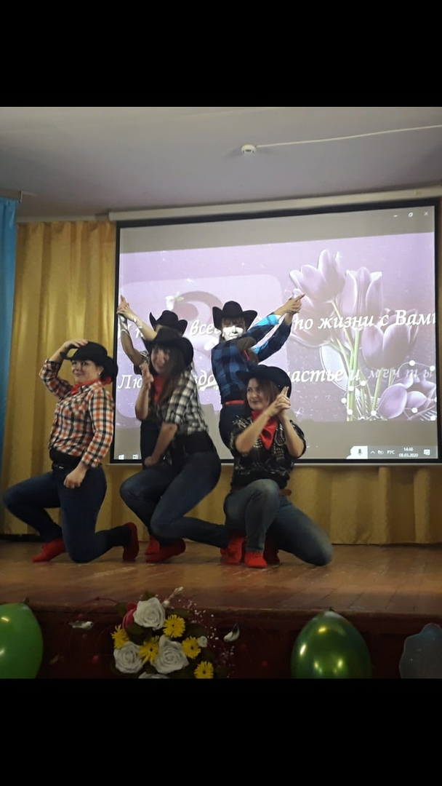
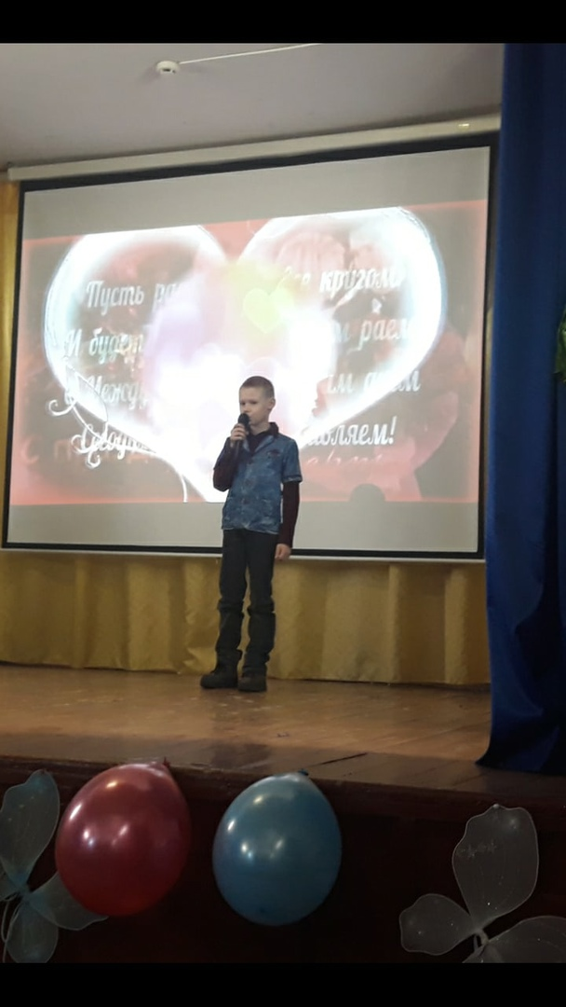
Концерт к 8 Марта

Slide 13
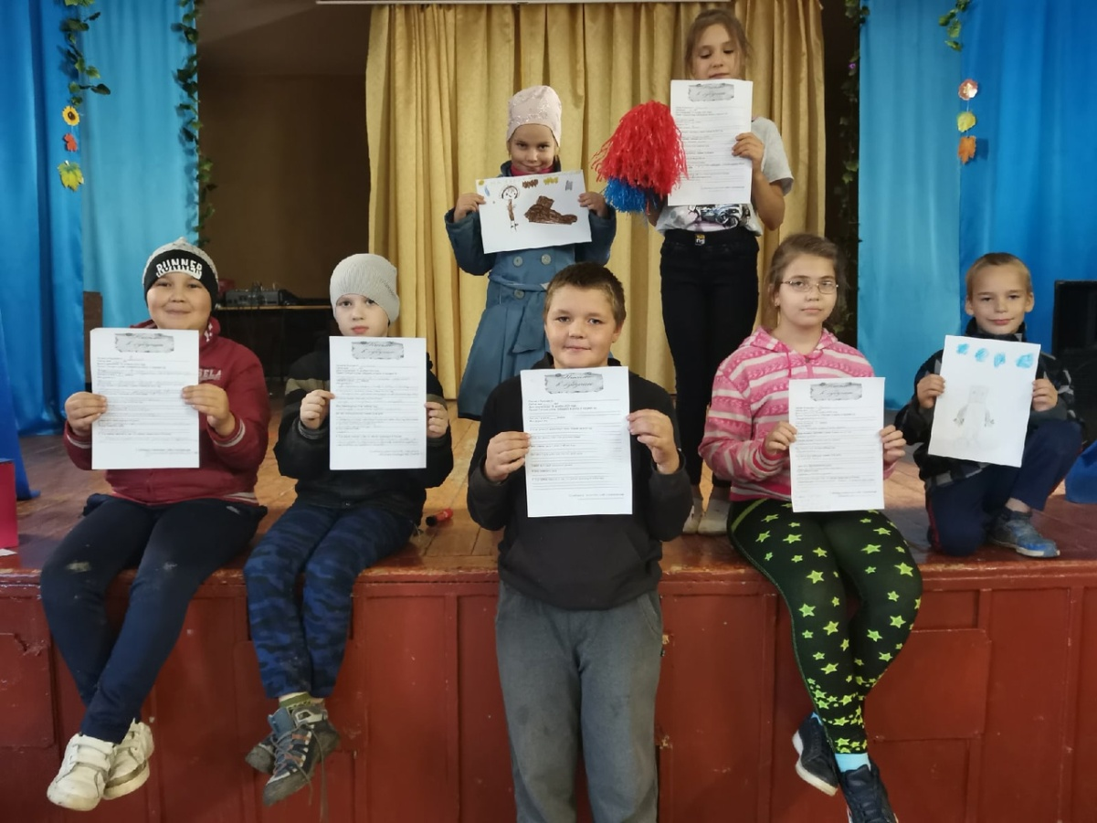
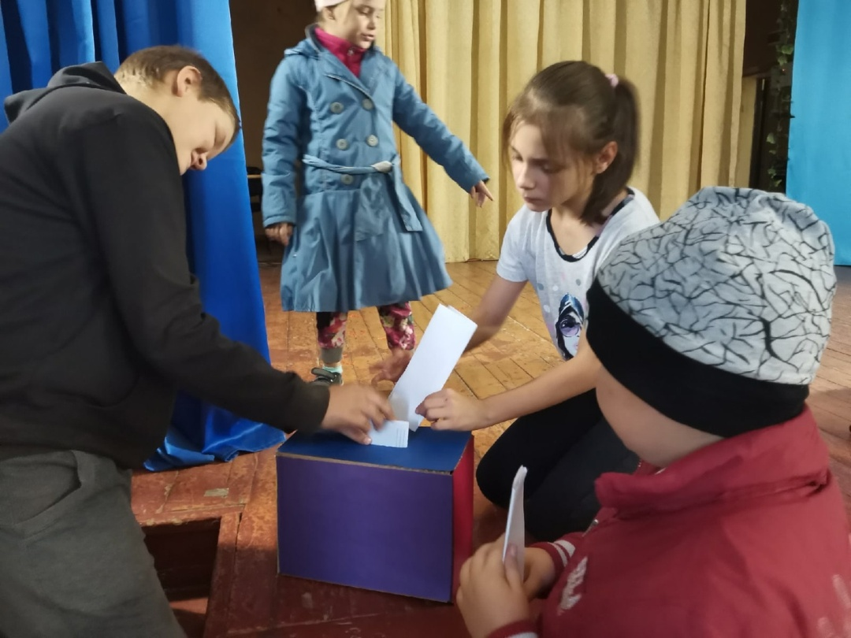
"Письмо в будущее" - до встречи в 2030году!!!

Slide 14
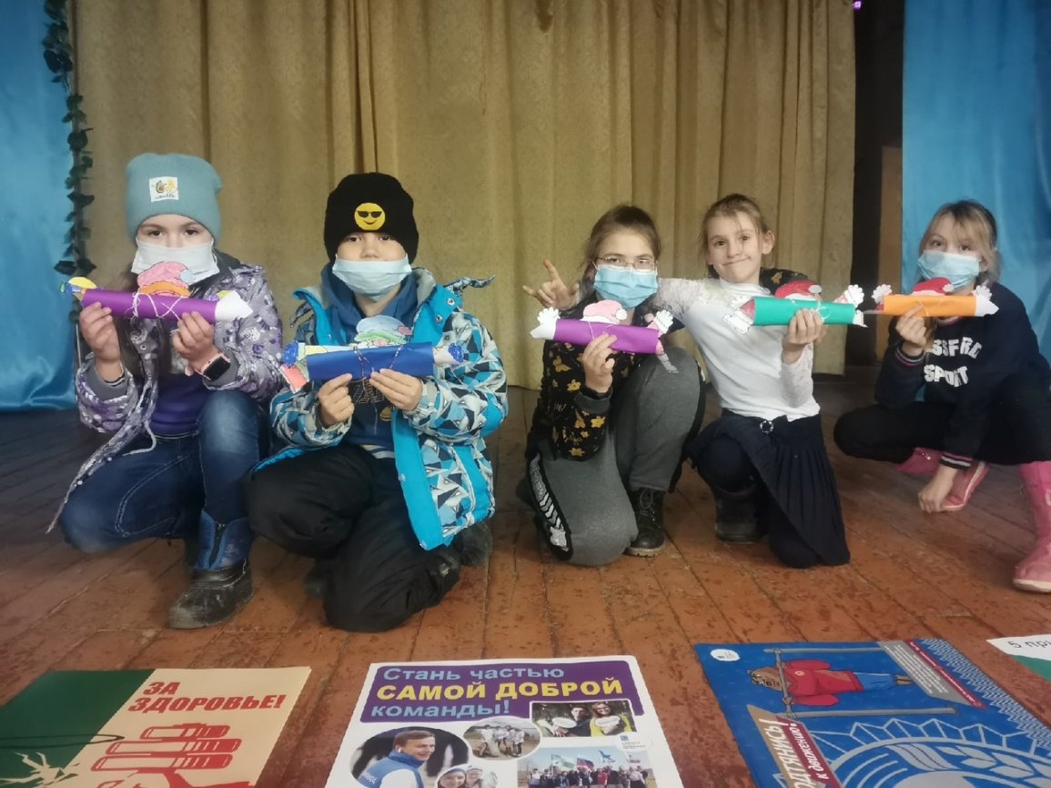
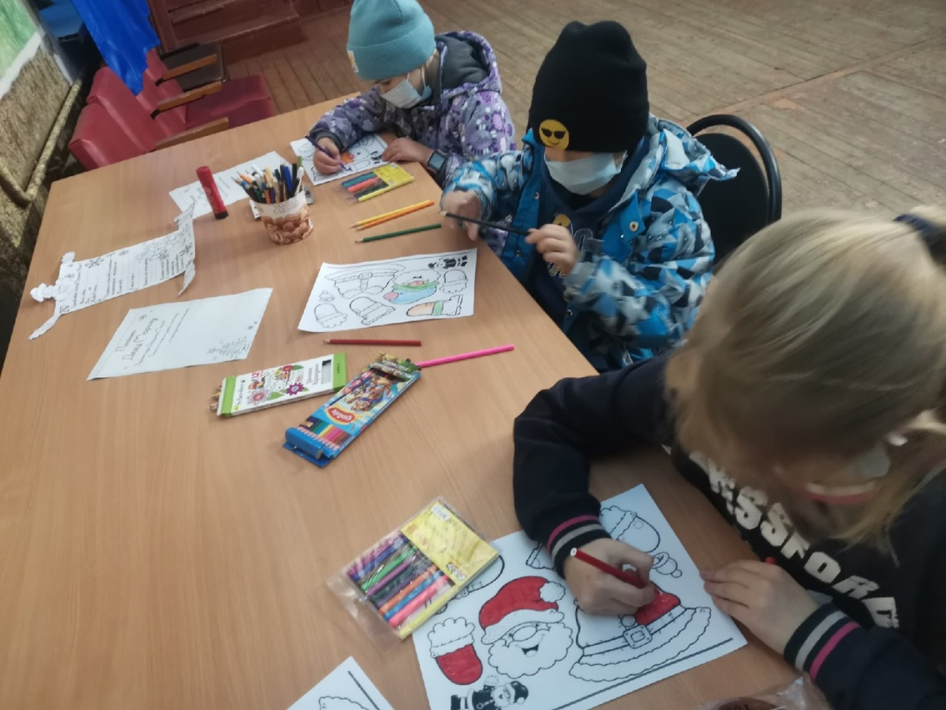
Письмо Деду Морозу

Slide 15
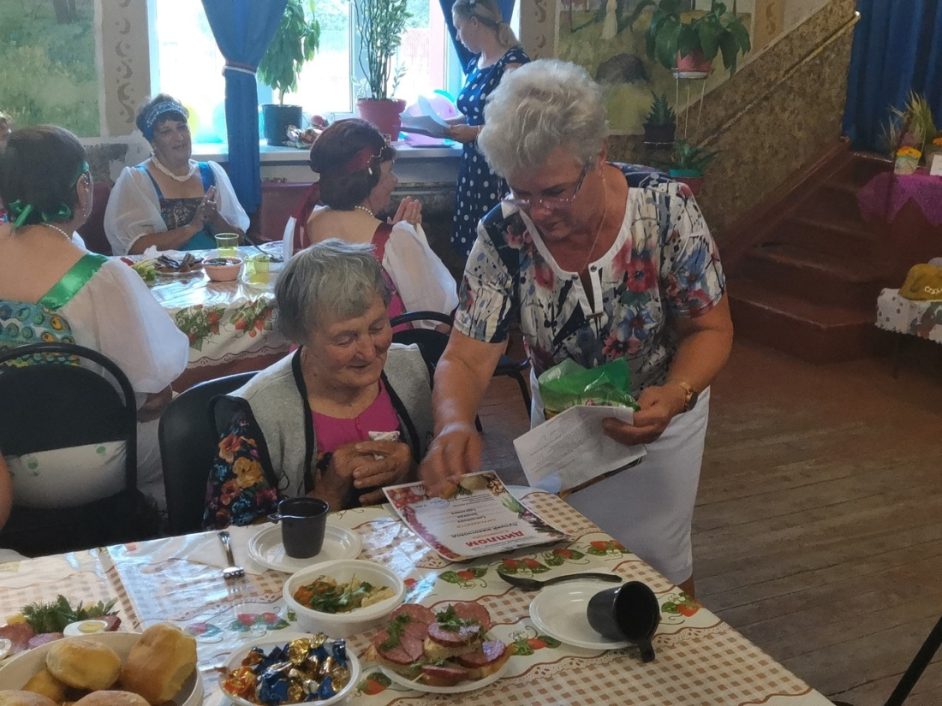
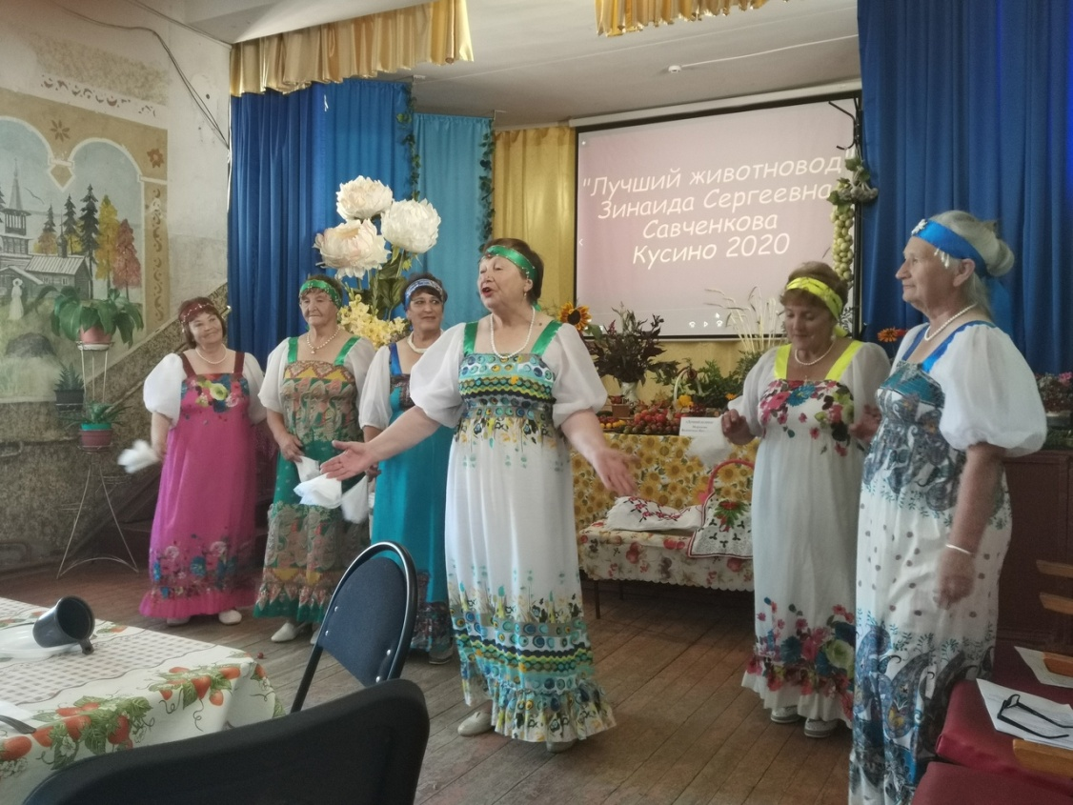
15-й смотр-конкурс «Ветеранское подворье-2020»

Slide 16
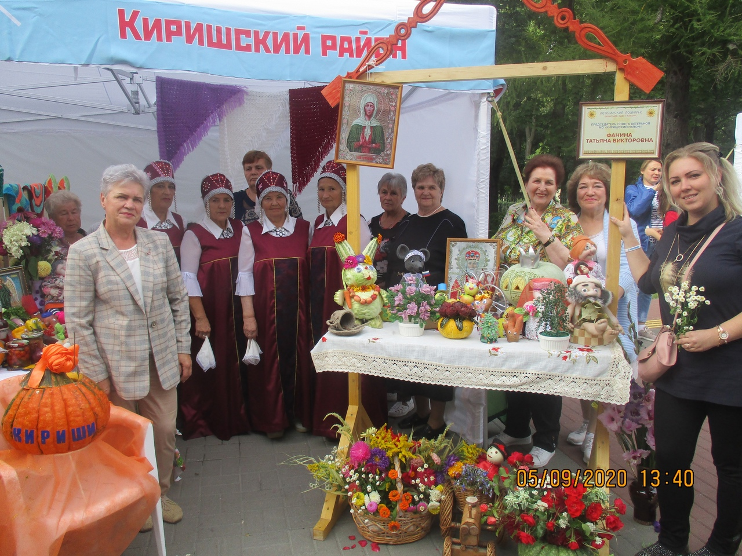
Ветеранское подворье в Гатчине.

Slide 17
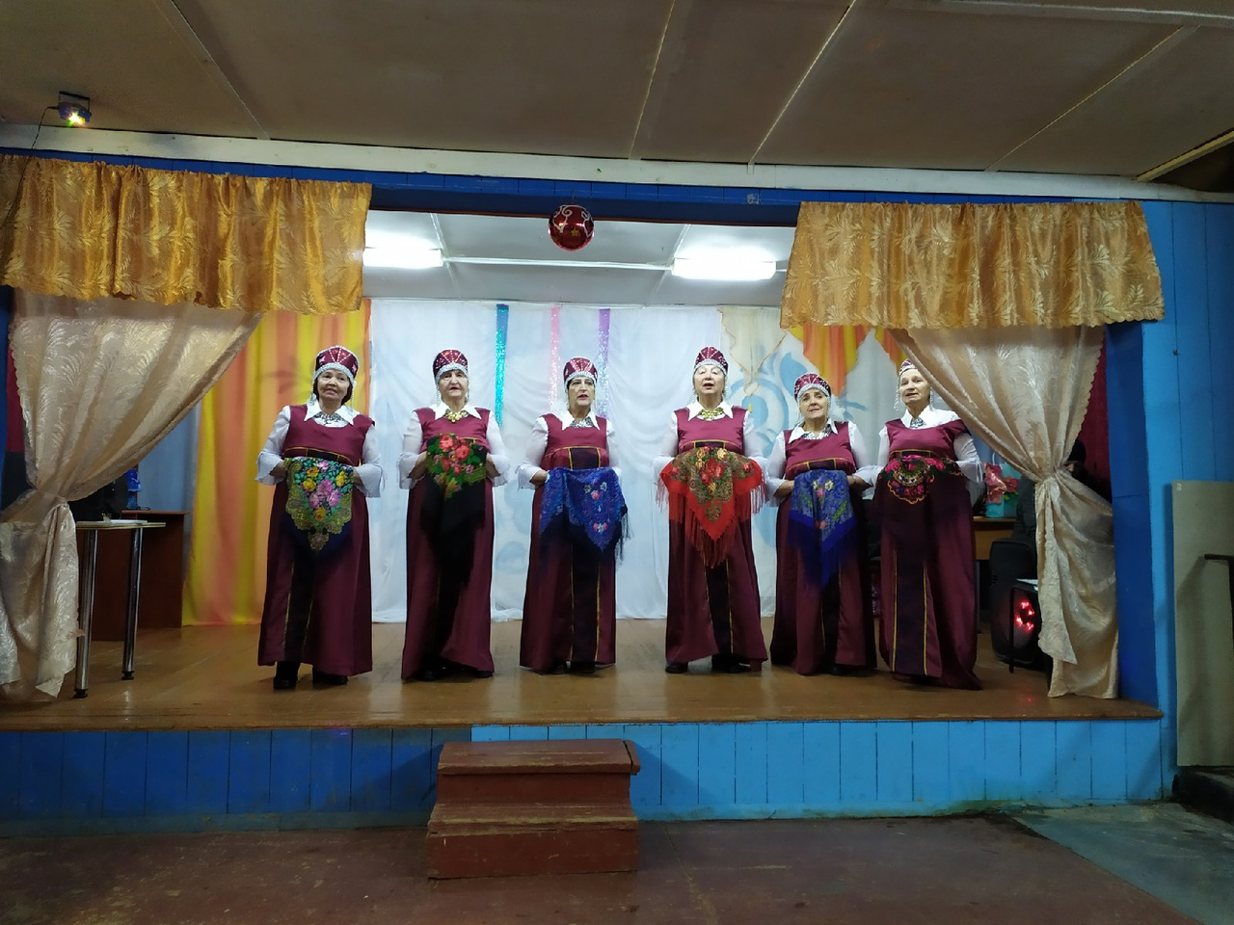
Выездной концерт в д. Мотохово
Коллектив «Журавушки»

Slide 18
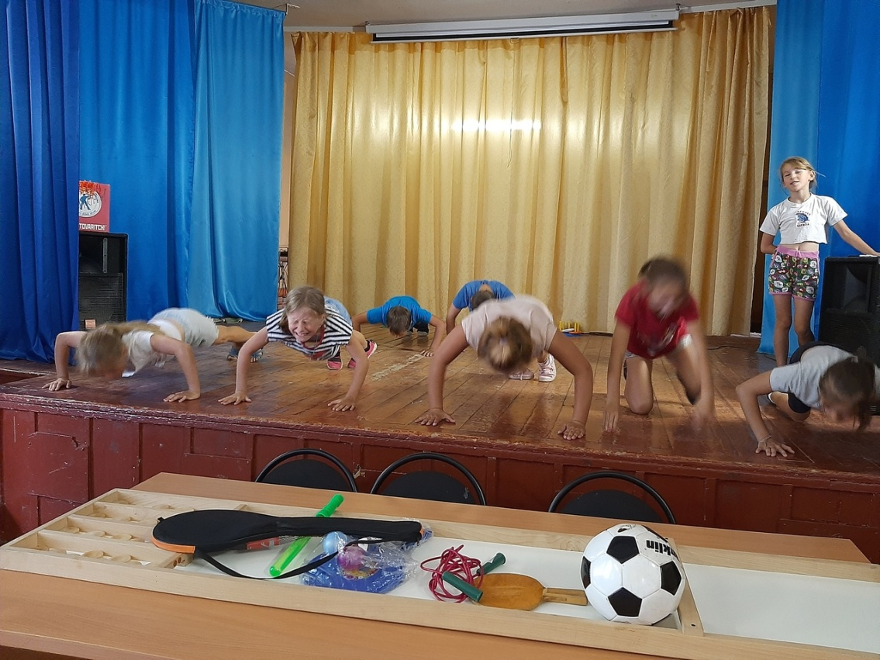
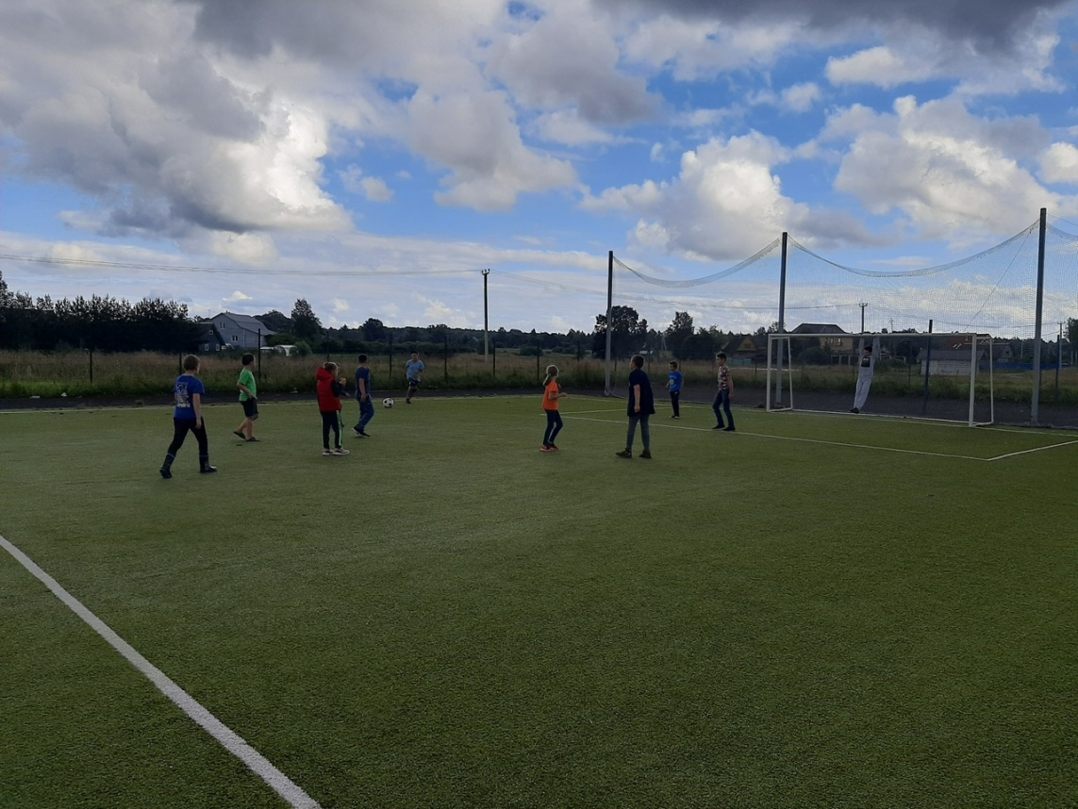
С Днём физкультурника!!!
Играли, скакали, бегали, пели, танцевали, отжимались... было весело!!!

Slide 19
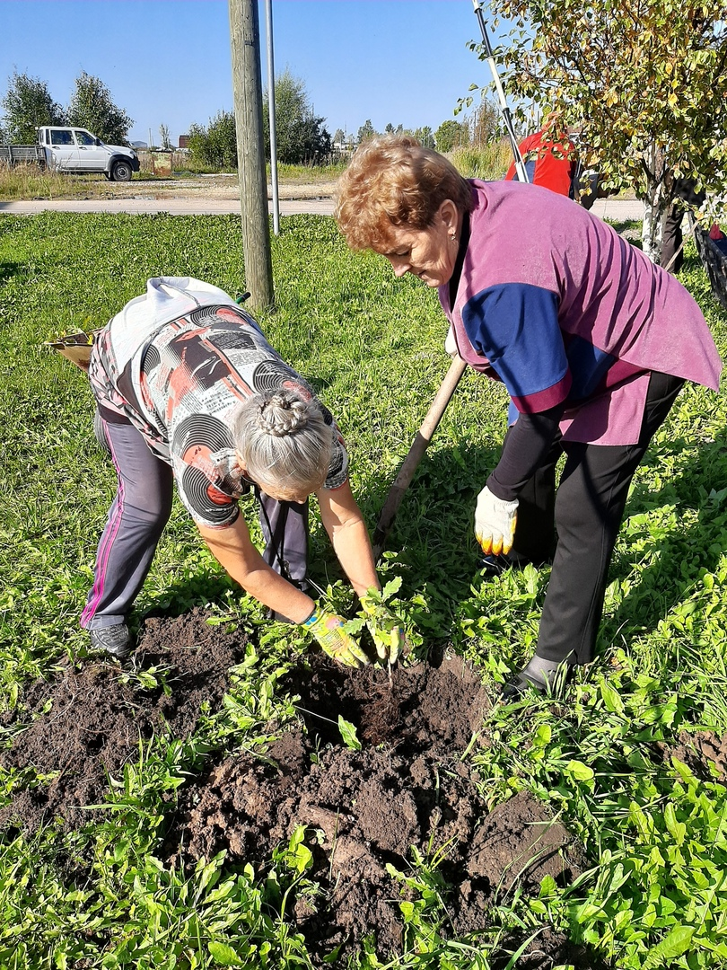
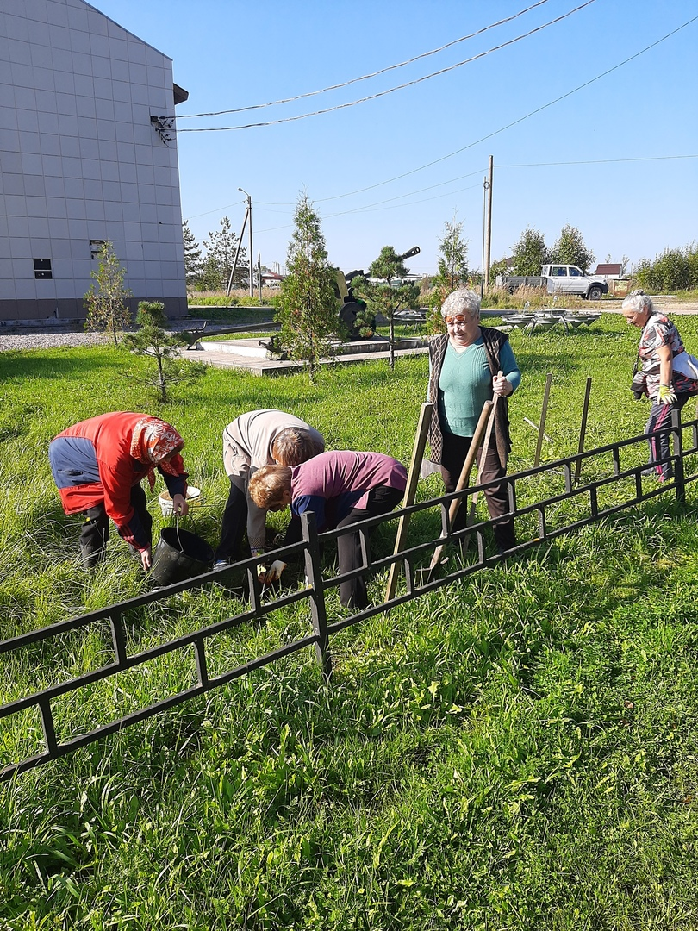
Дубовая аллея около «Пушки»

Slide 20
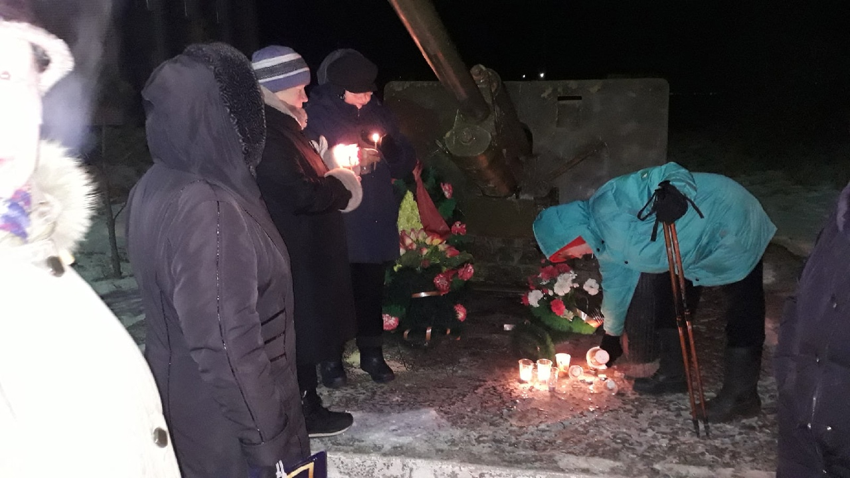
Всероссийская акция «СВЕЧА ПАМЯТИ»
В день памяти и скорби Свою свечу зажги Во славу тех, кто подвиг, Бессмертный, совершил...

Slide 21
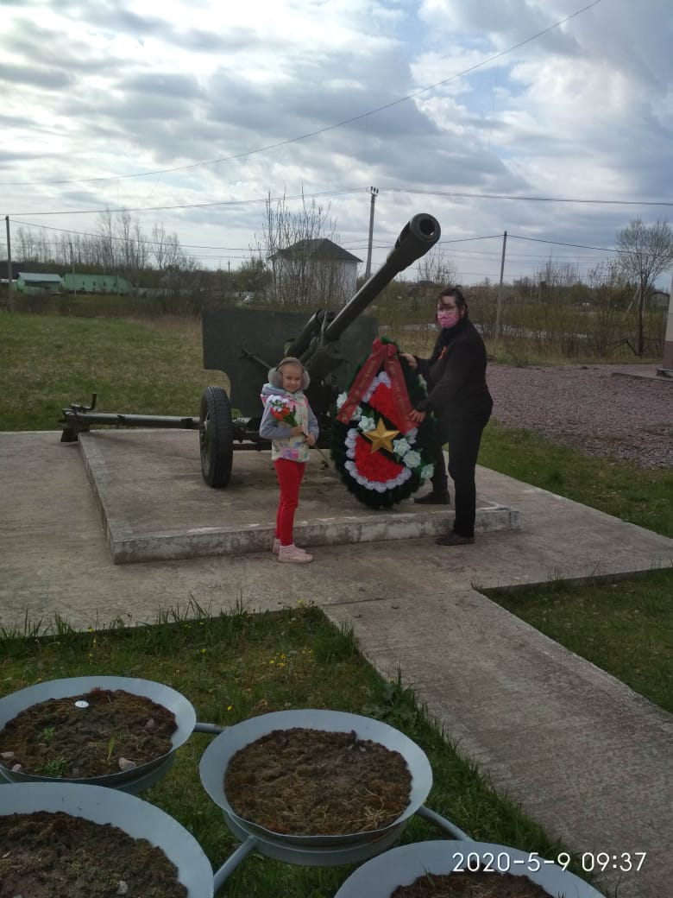
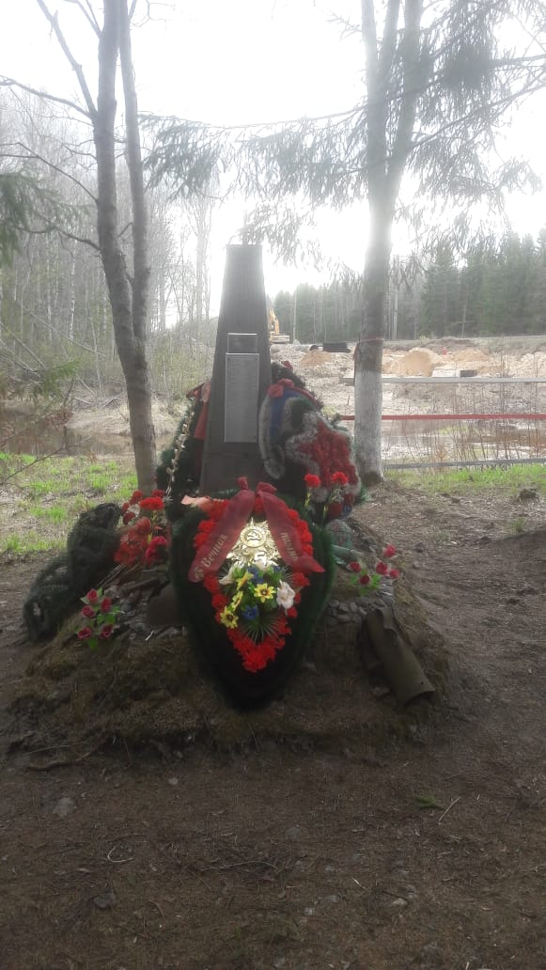
День Победы 9 мая

Slide 22
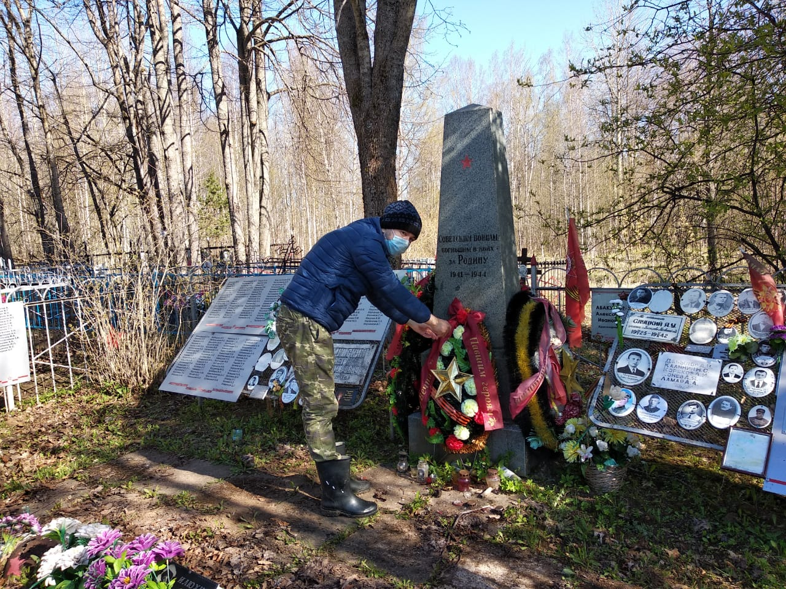
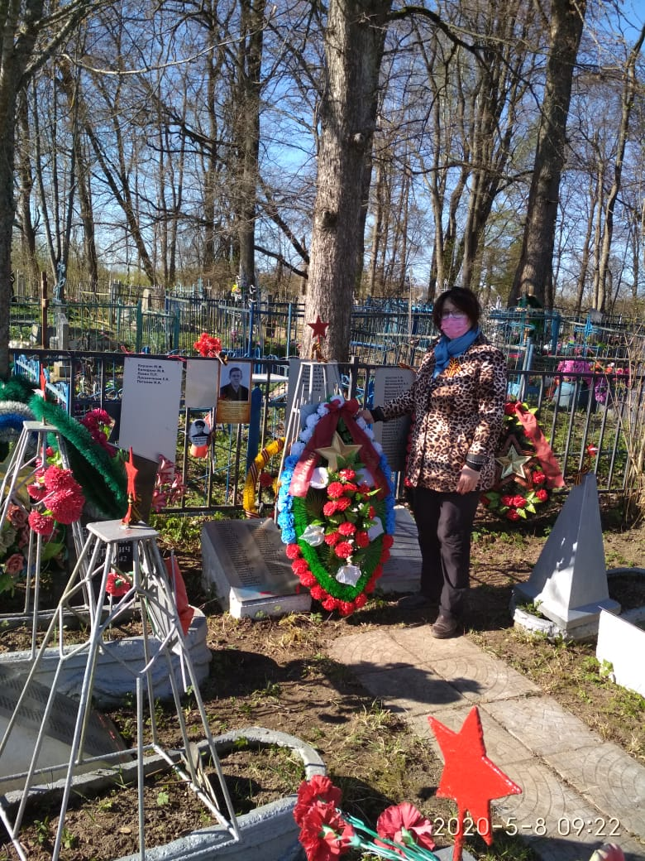
Возложение венков на братских захоронениях в Жарке и Мелехово

Slide 23
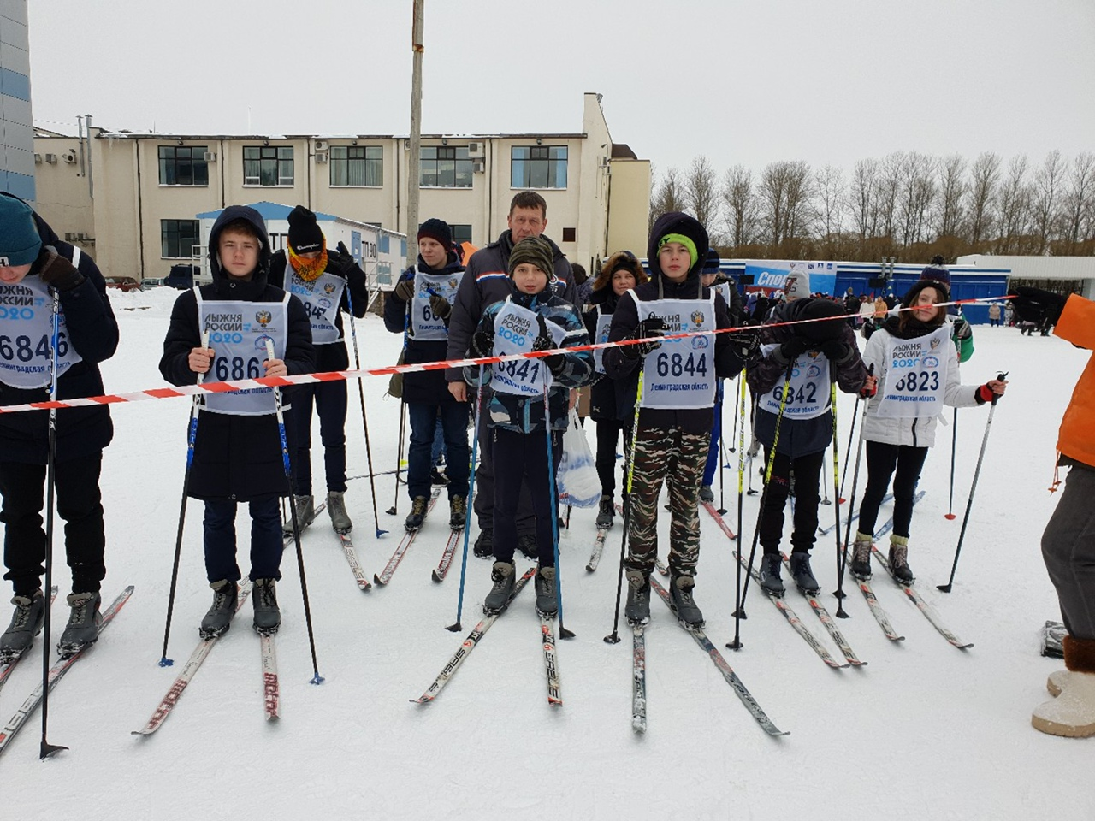
Лыжня России – 2020

Slide 24
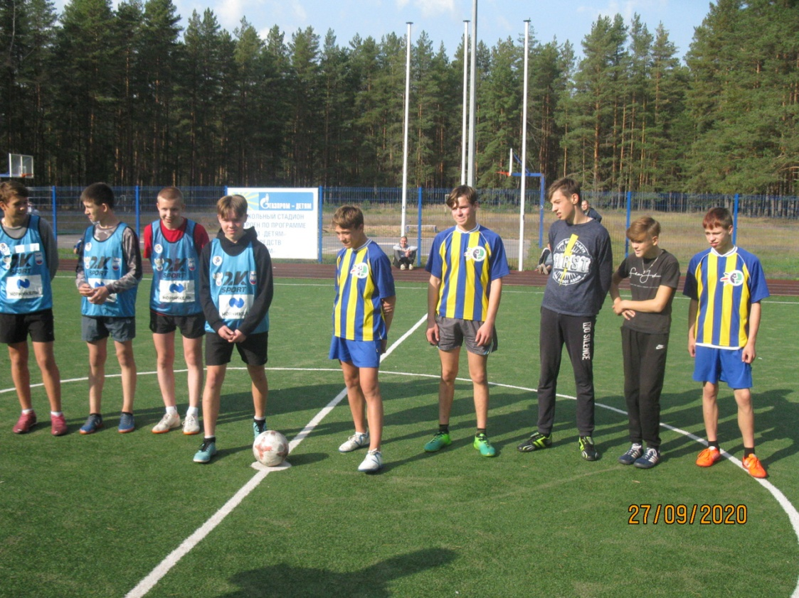
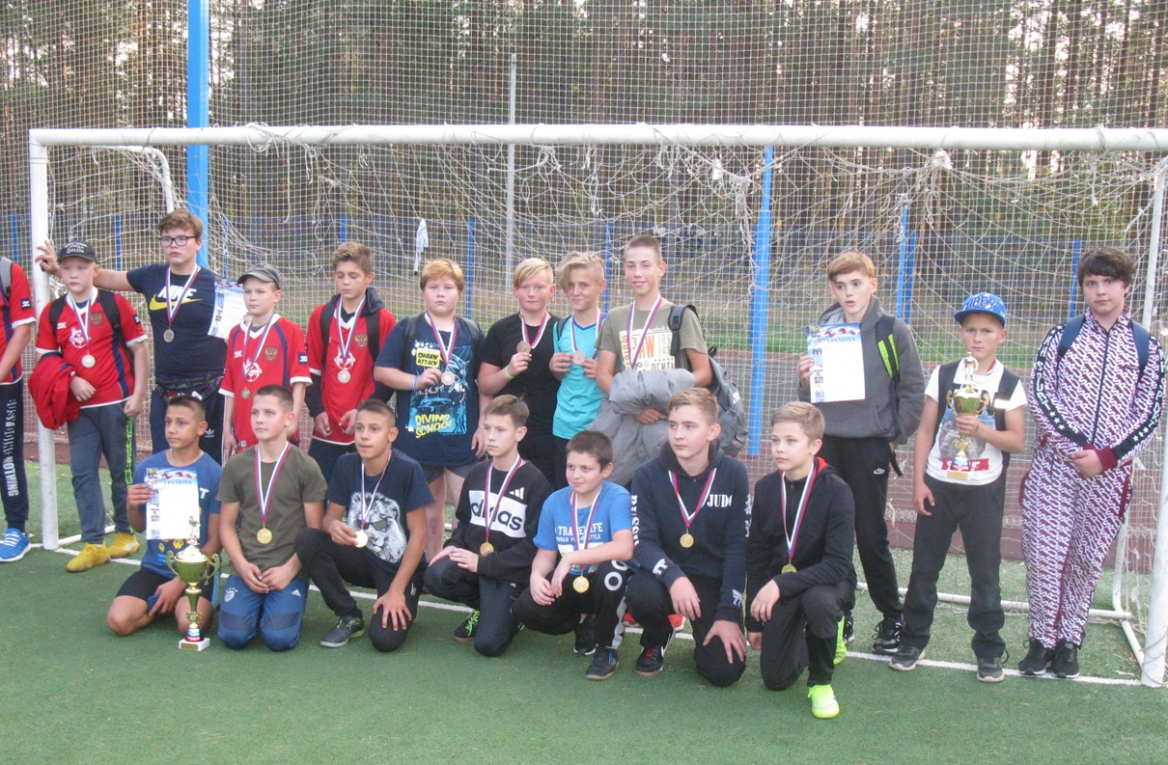
Соревнования по минифутболу.

Slide 25
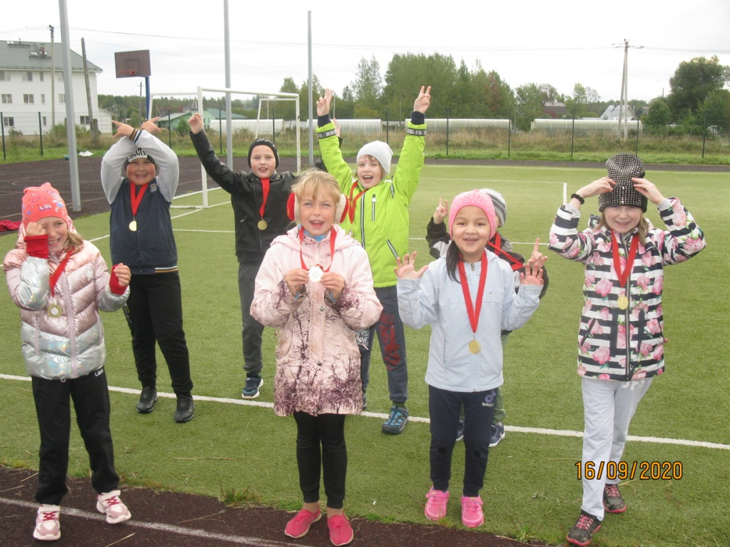
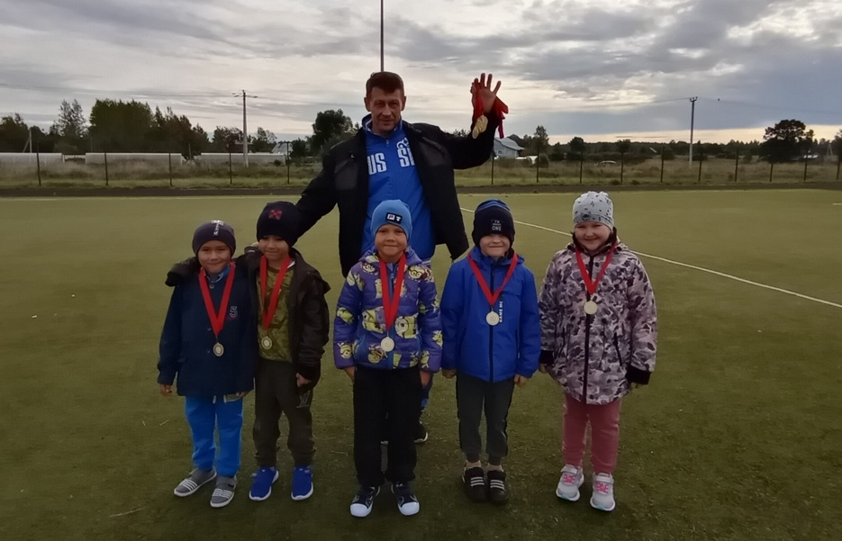
Кросс Нации

Slide 26
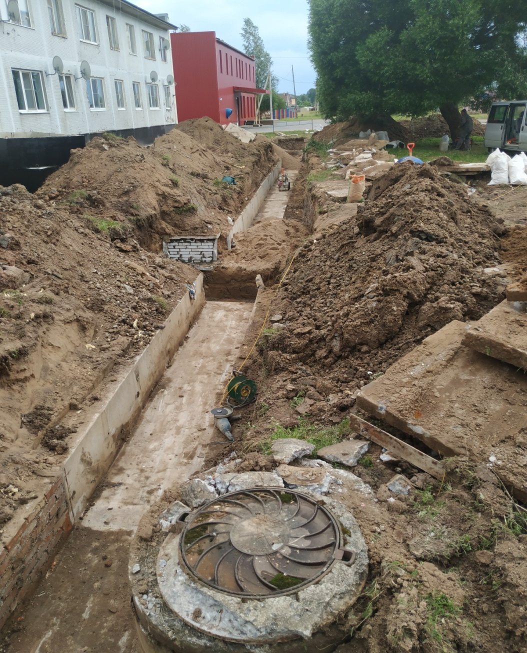
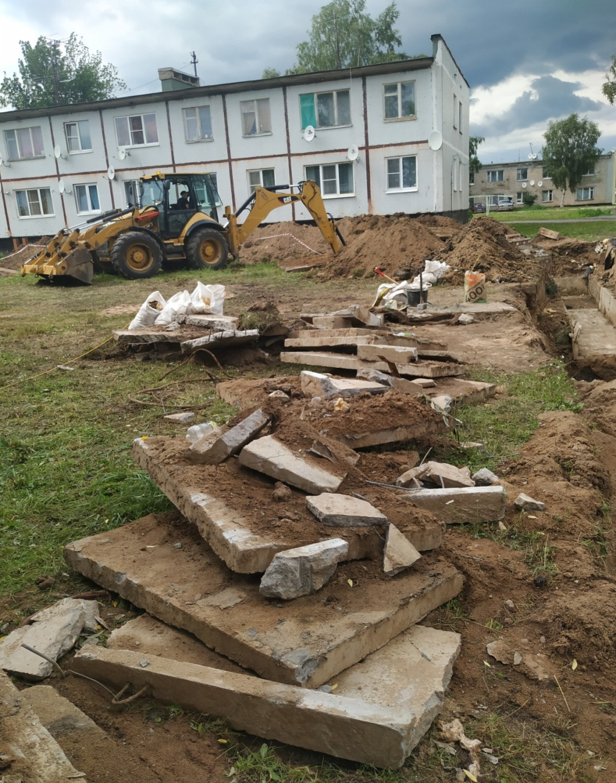
Ремонт участка трубопроводов тепловых сетей от ТК-1
до ЖД № 6 и ЖД №7, от ЖД №6 до ЖД №1

Slide 27
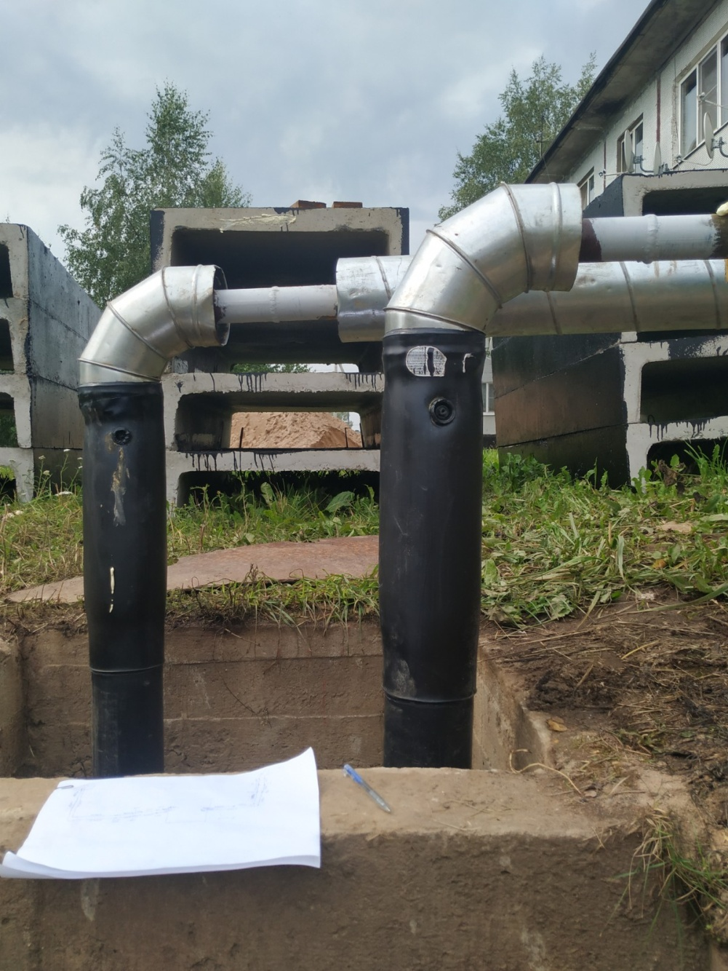
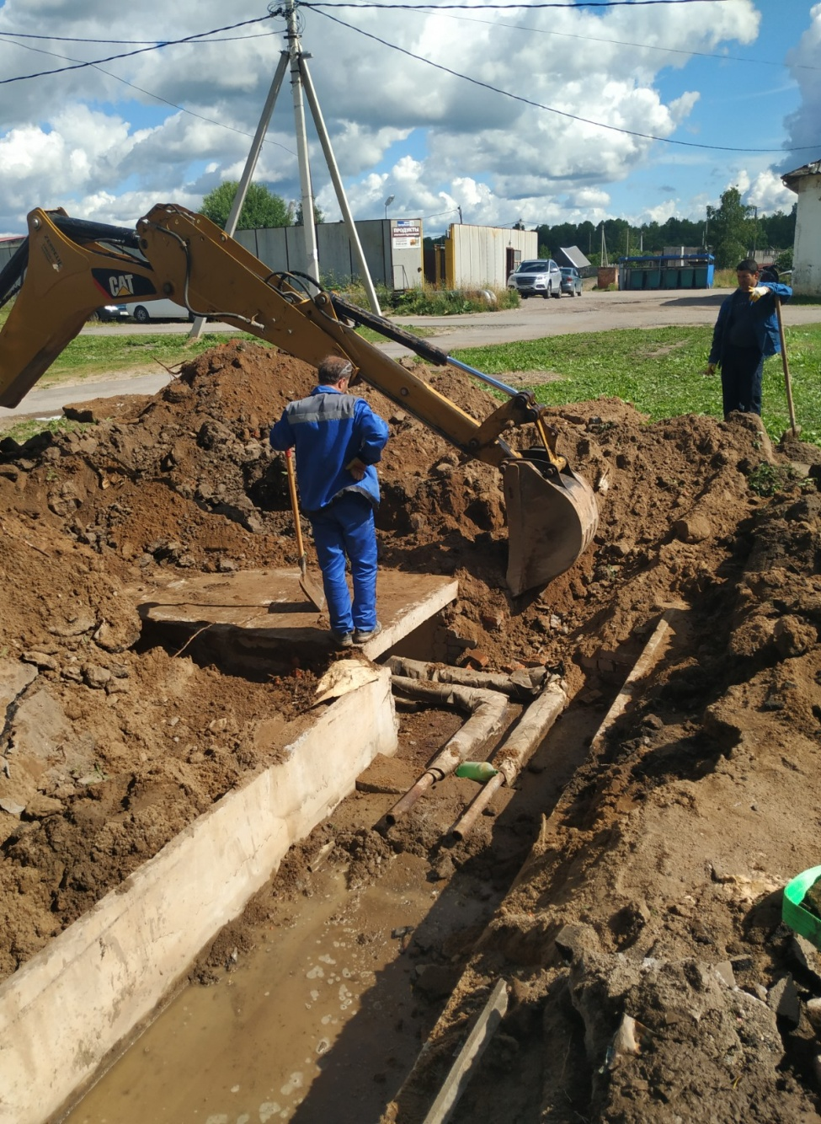
Ремонт участка теплотрассы.

Slide 28
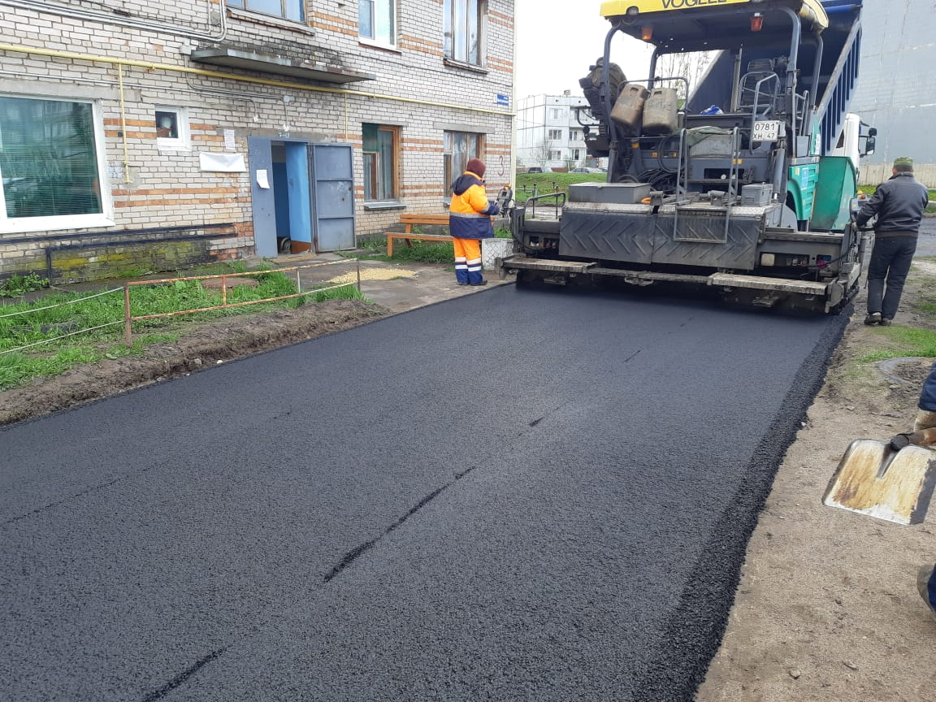
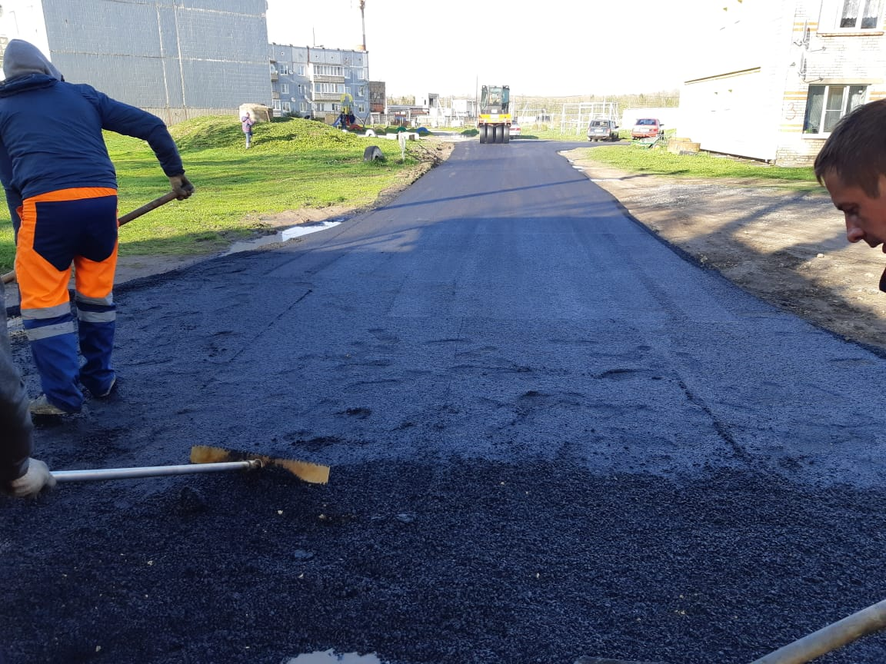
В рамках программы «Развитие автомобильных дорог в Кусинском сельском поселении» отремонтирован участок дороги в д. Кусино по ул. Центральная вдоль дома № 3.

Slide 29
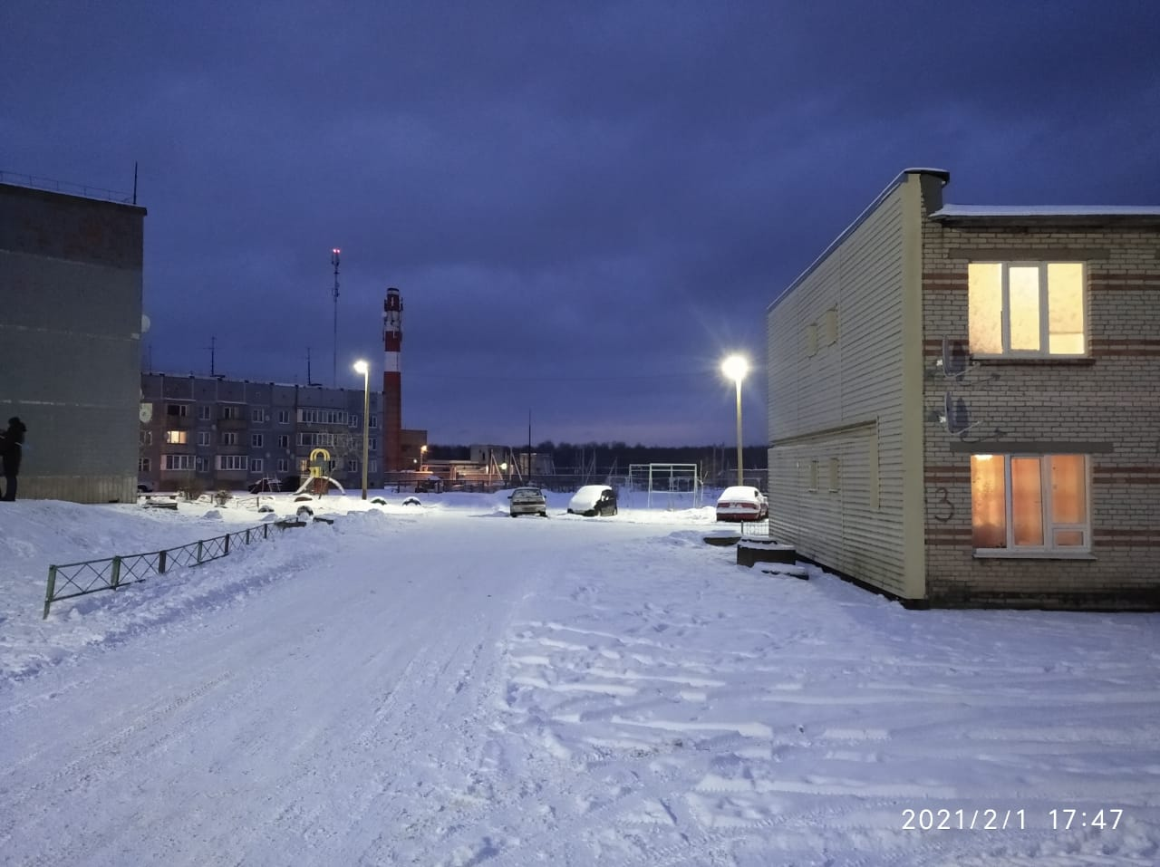
Устройство уличного освещения у домов № 3 и № 15 по ул. Центральная в д. Кусино

Slide 30
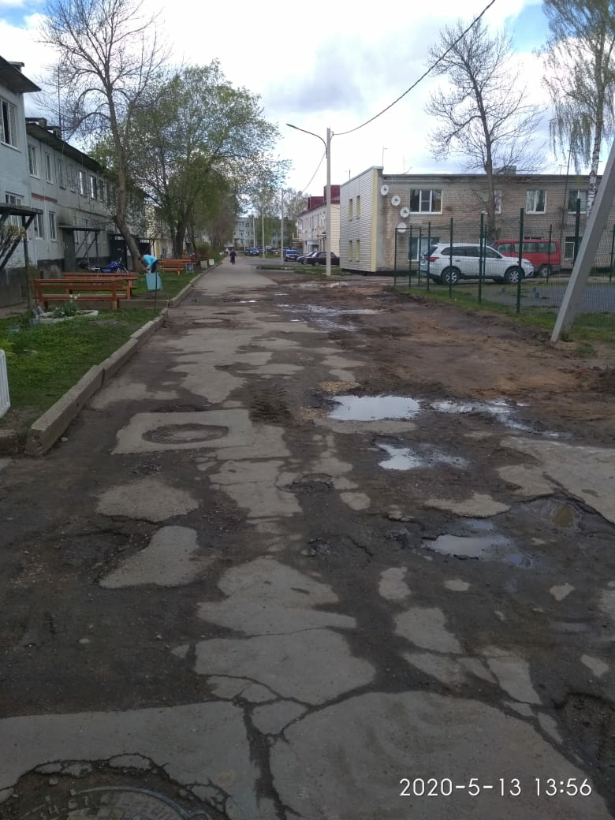
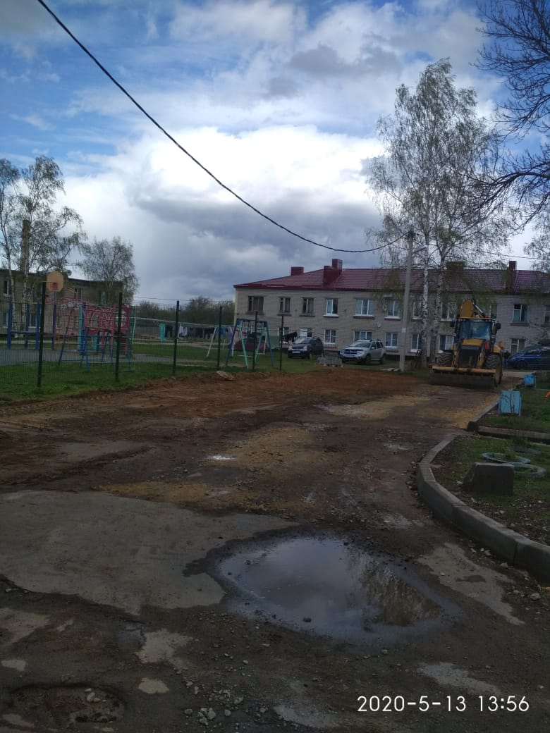
Ремонт проездов к дворовым территориям и подъездам многоквартирных домов д. Кусино по ул. Центральная вдоль домов №7 и № 8

Slide 31
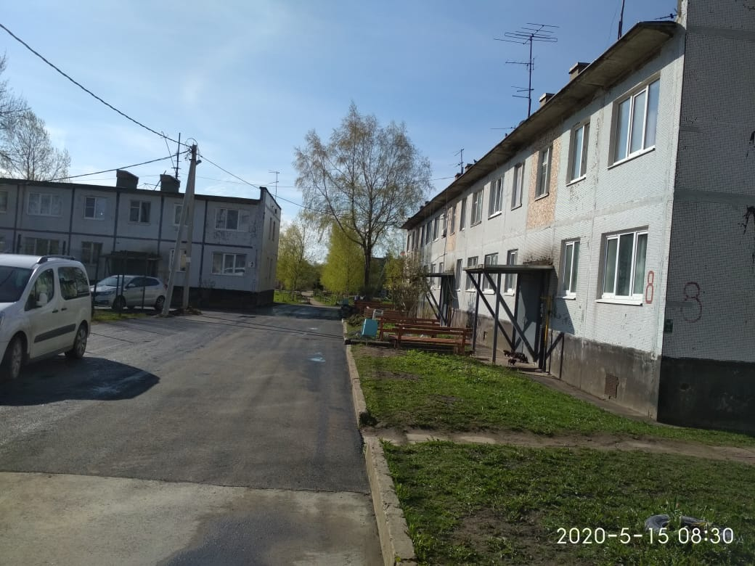
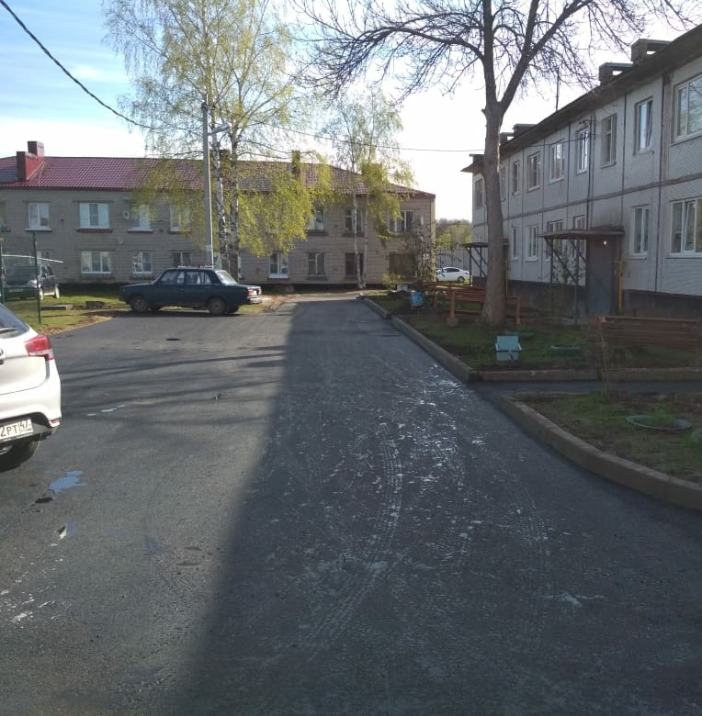
Ремонт проездов к дворовым территориям и подъездам многоквартирных домов д. Кусино по ул. Центральная вдоль домов №7 и № 8

Slide 32
Мероприятия, исполненные за 2020 год по программе развития частей территорий
 |  | ВСЕГО |  | Бюджет поселе-ния |  | Бюджет области
Ремонт дорог в д. Берёзовик |  | 1 448 610,46 |  | 102 851,34 |  | 1 345 759,12
Устройство мостков к кладбищу в д. Берёзовик |  | 150 000,00 |  | 10 650,00 |  | 139 350,00
Чистка пожарных водоёмов |  | 150 000,00 |  | 10 650,00 |  | 139 350,00
Ограждение детской площадки в с. Посадников Остров |  | 187 000,00 |  | 13 277,00 |  | 173 723,00
Ремонт братского захоронения в д. Мелехово |  | 710127,74 |  | 50418,98 |  | 659708,76
Спиливание деревьев в д. Берёзовик |  | 45327,36 |  | 3218,24 |  | 42109,12
2 691 065,66 |  | 191 065,66 |  | 2 500 000,00

Slide 33
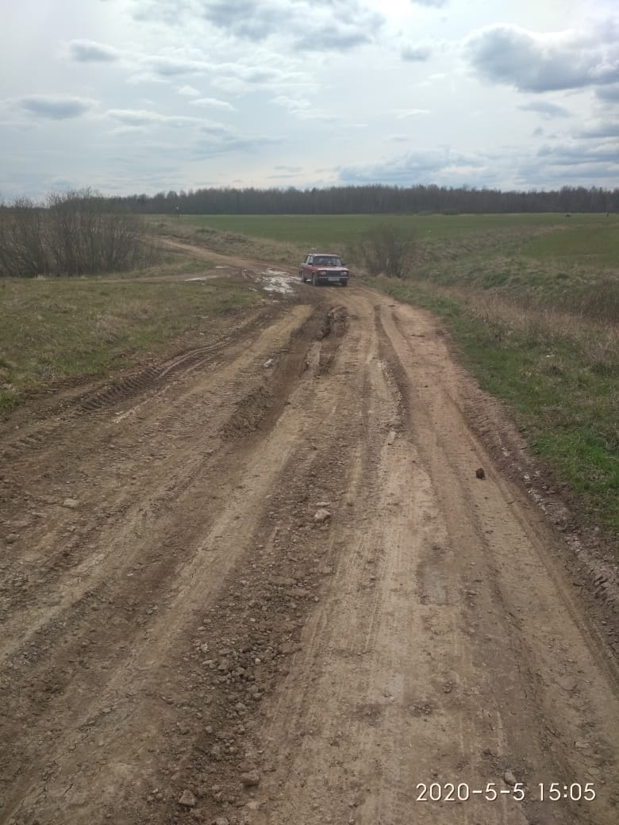
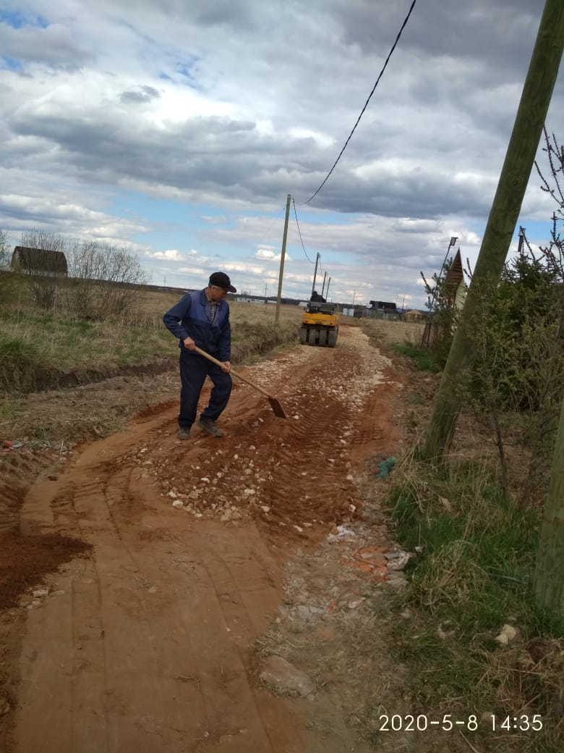
Ремонт дорог в д. Берёзовик

Slide 34
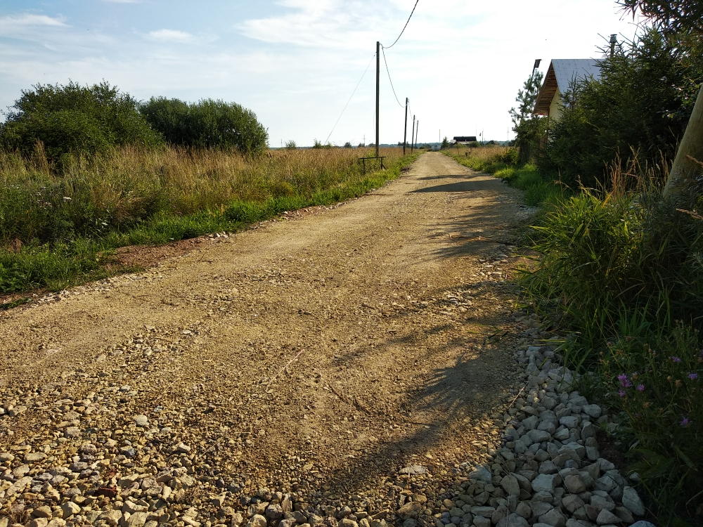
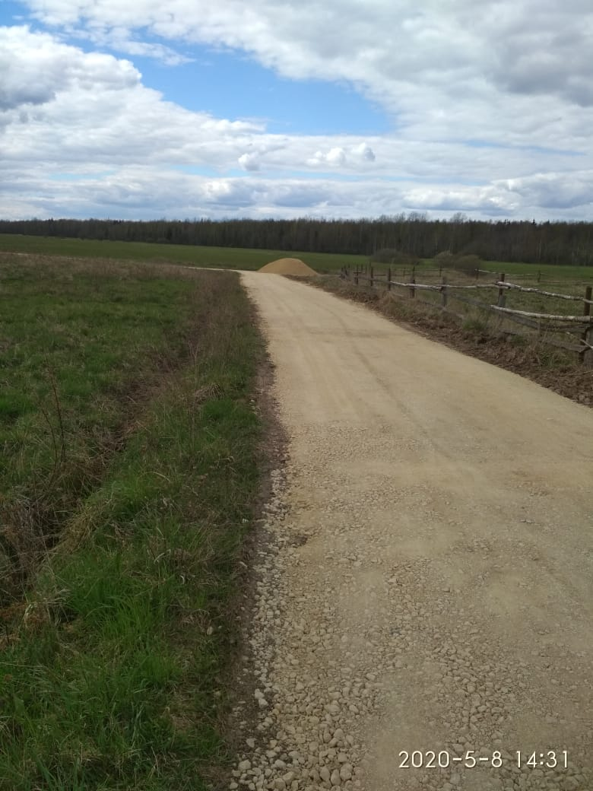
Ремонт дорог в д. Берёзовик

Slide 35
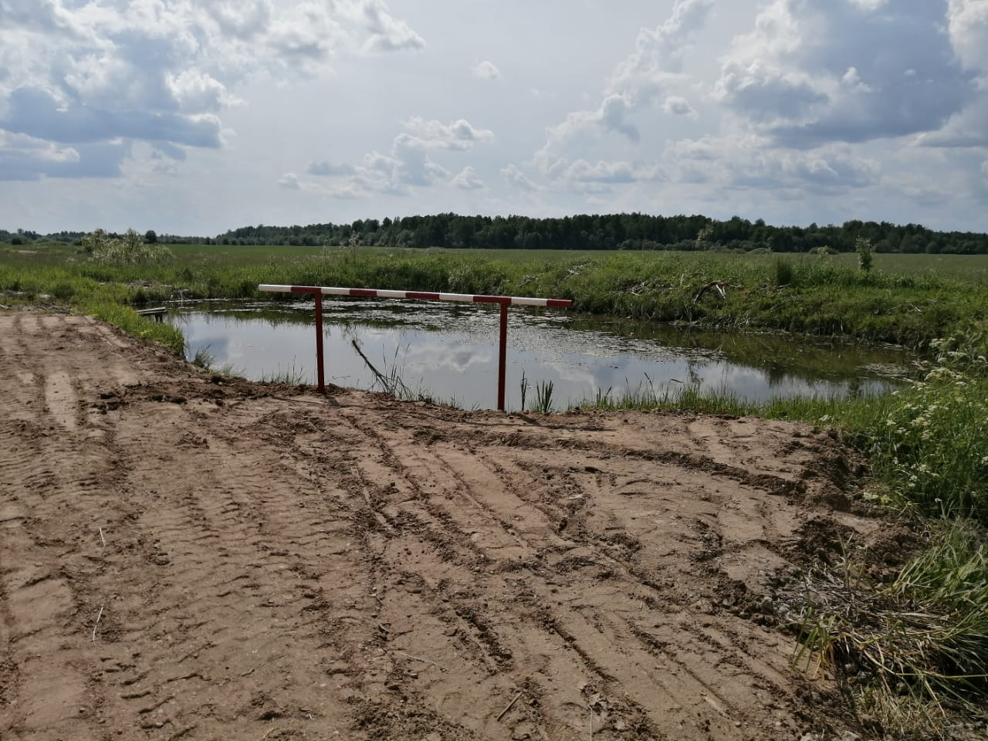
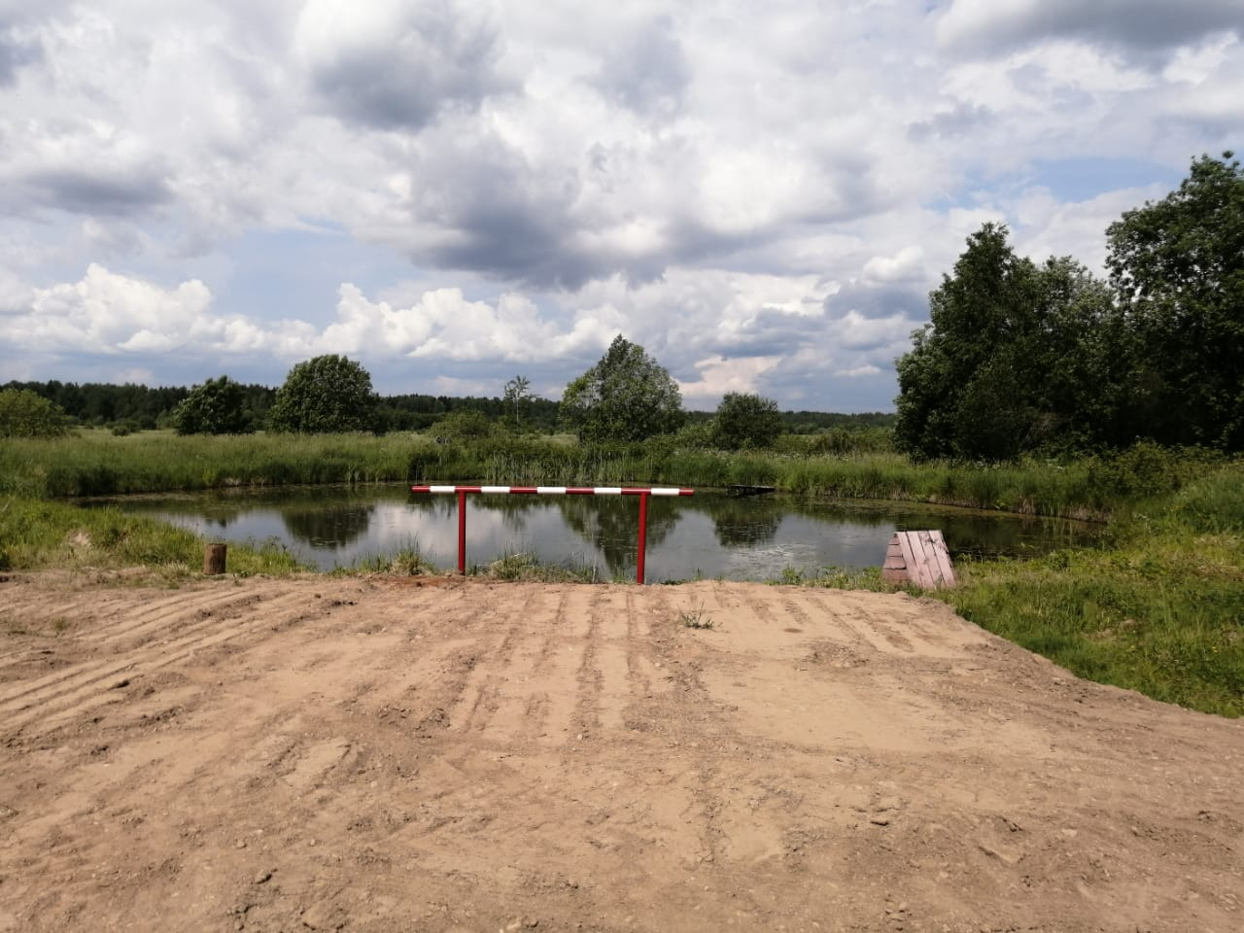
Чистка пожарных водоёмов в с. Посадников Остров и д. Берёзовик

Slide 36
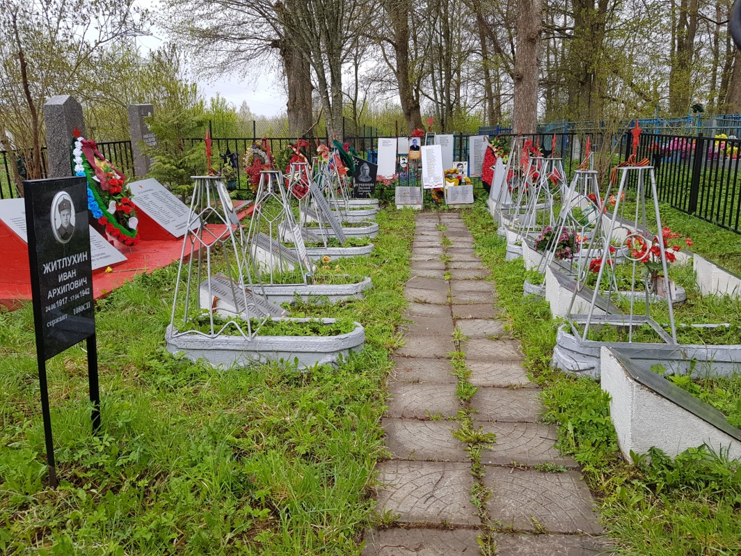
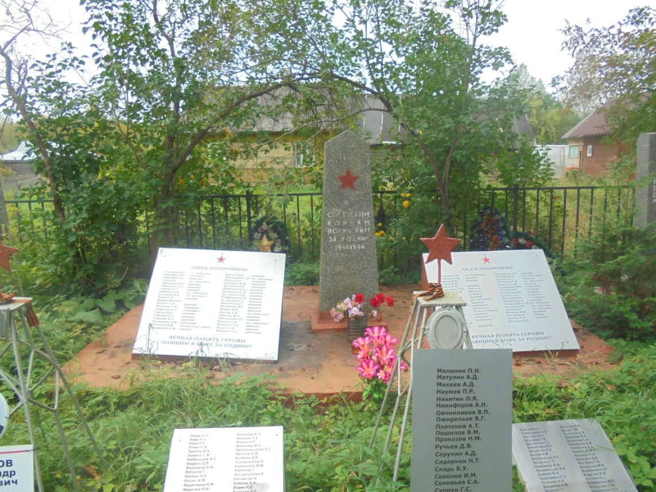
Ремонт братского захоронения в д. Мелехово

Slide 37
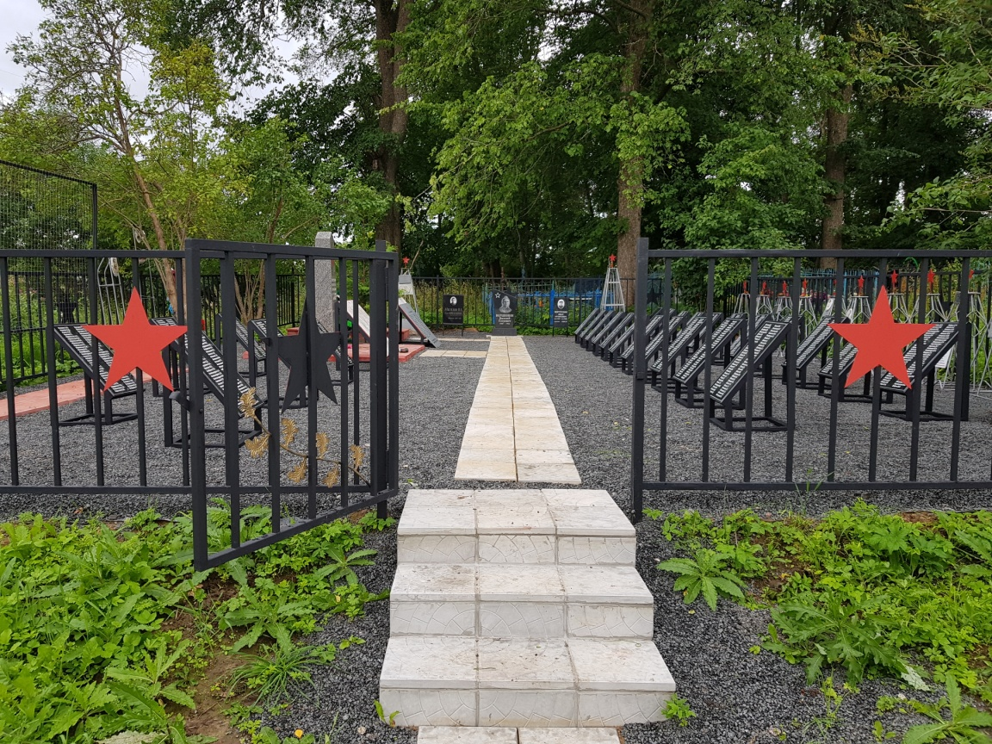
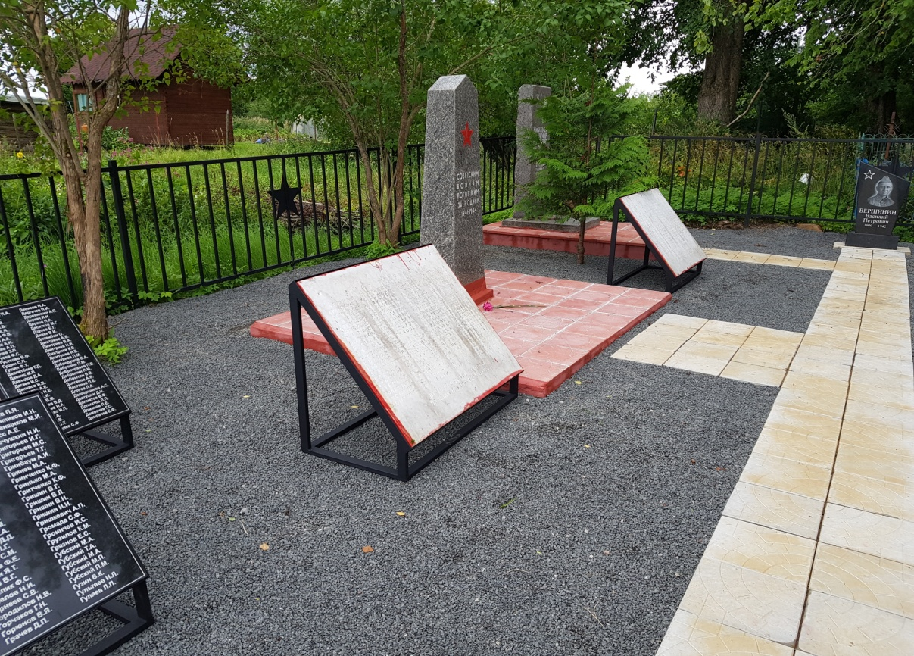
Ремонт братского захоронения в д. Мелехово

Slide 38
Спиливание деревьев в д. Берёзовик

Slide 39
Ремонт мостков в д. Берёзовик

Slide 40
Ремонт мостков через ручей к кладбищу

Slide 41
Ограждение детской площадки в с. Посадников остров

Slide 42
Заседания общественного совета

Slide 43
Мероприятия, запланированные на 2021 год по программе развития частей территорий.
 | Стоимость | Областной бюджет | Местный бюджет
Ремонт дорог общего пользования местного значения в д. Березовик и с. Посадников Остров | 1 746 977,00 | 1 502 400,0 | 244 577,0
Чистка дренажных канав вдоль дорог и замена дренажных труб в д. Березовик | 150 000,0 | 129 000,0 | 21 000,0
Установка дорожных знаков в с. Посадников Остров в соответствии со схемой дислокации дорожных знаков. | 200 000,0 | 172 000,0 | 28 000,0
Устройство разворотной площадки у пожарного водоёма № 2 в с.Посадников Остров | 100 000,0 | 86 000,0 | 14 000,0
Устройство пожарного водоёма с разворотной площадкой в д. Березовик | 180 000,0 | 154 800,0 | 25 200,0
Устройство для размещения контейнеров под ТКО с сектором для КГО в д. Березовик и с. Посадников Остров | 470 000,0 | 404 200,0 | 65 800,0
Установка уличных фонарей на электрические столбы в д. Березовик на ул. Береговая . | 60 000,0 | 51 600,0 | 8 400,0
 | 2906977,0 | 250000,0 | 406977,0

Slide 44
Ремонт дороги за р. Кусинкой за счет средств дорожного фонда Ленинградской

Slide 45
Ремонт участка дороги по ул. Луговая в д. Кусино

Slide 46
Чествование активистов

Slide 47
СПАСИБО ЗА ВНИМАНИЕ

